Slide 1
MANAGEMENT ZNAČKY (XMZN) 1. cvičení Téma: Prezentace značky
PhDr. Ing. Mgr. Renáta Pavlíčková, MBA
renata.pavlickova@mvso.cz
Olomouc, LS 2021/2022
Studijní program: Ekonomika a management Obor: Ekonomika a management malých a středních podniků Ročník: 1. Typ studia: navazující (NMgr.) Forma: prezenční

Slide 2
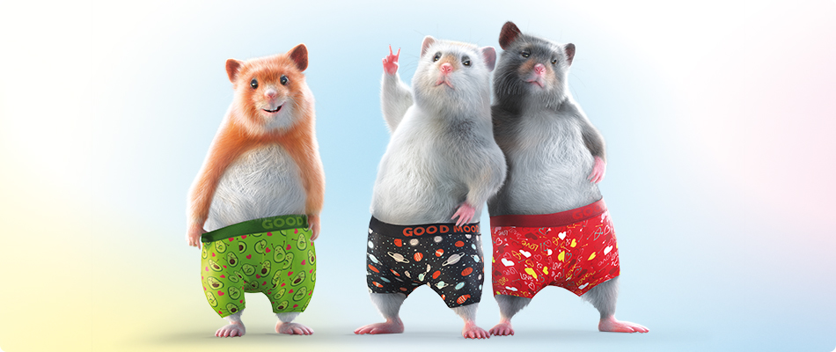
Značka „DEDOLES“
Zadání úkolu:
připravte se krátkou (5-minutovou) prezentaci značky DEDOLES pro případného obchodního partnera. K tvorbě prezentace můžete využít následující osnovu.
www.dedoles.cz
Příběh značky (historie značky)
Které nástroje marketingového mixu firma/značka využívá?
Produkt (produktová politika)
Cena (cenová politika)
Distribuce (distribuční politika)
Marketingová komunikace
Reklama
Public Relations
Podpora prodeje
Osobní prodej
Přímý marketing
Značka, logo, slogan, maskot
Přidaná hodnota značky (společenská odpovědnost, udržitelnost značky, originalita značky)

Slide 3
Děkuji vám za pozornost

